Slide 1
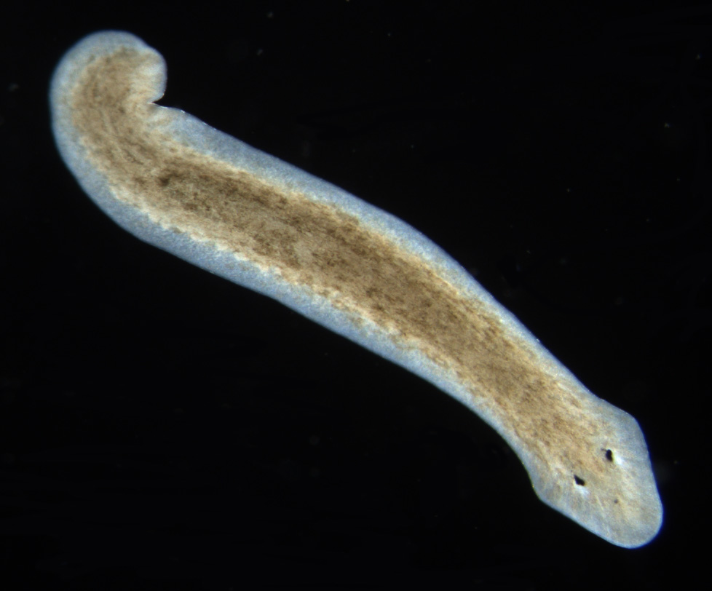
Ploštěnky

Slide 2
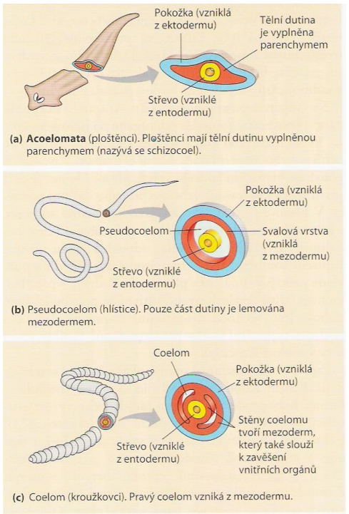
Ploštěnci (Platyhelminthes), ploštěnky (Turbellaria)
- první triblastičtí, bilaterálně souměrní (planární,
obvykle trikladističtí sladkovodní) živočichové s
diferencovanými orgány (tj. mezi nezmarem a hlísticí)
- model regenerační morfalaxe (tj. asexuální reprodukce)
- model studia kmenových buněk (neoblastů)
- nemají zárodečnou dráhu, ale funkční gen Vasa
- hermafroditismus a štěpení, resp. sexuální a asexuální
(chromosomálně-podmíněné) klony

Slide 3
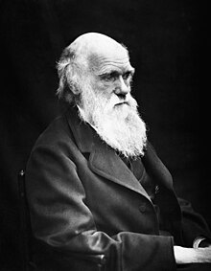
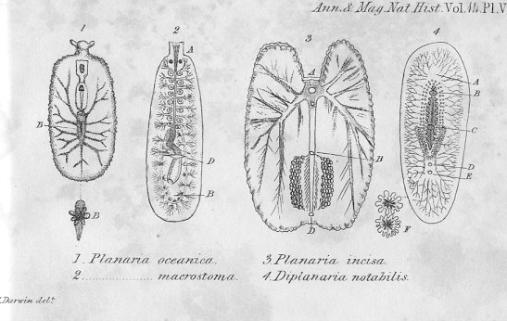
- znovuobjevení historického modelu regenerace
(Darwin, Morgan)
- model vývoje nervové soustavy (úloha fibroblastového
růstového faktoru – úloha genu nou-darake)
- photosensing system (negativní fototaxe)
a úloha mozkových ganglií
- model psychologie - jednoduchých podmíněných reflexů
- model allometrie (regulace velikosti a proporcí těla)

Slide 4
- evropský (Schmidtea mediterranea, 2n=8 chrs, C=7x10⁸ pb)
a japonský model (Dugesia japonica)
- gene-down RNAi technologie (včetně ingesce E. coli)
- whole-mount in situ hybridizace a imunohistochemie
- model embryogeneze - ektopického žloutkového vaku

Slide 5
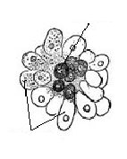
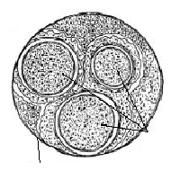
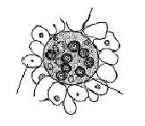
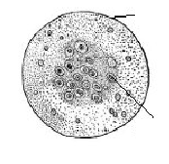
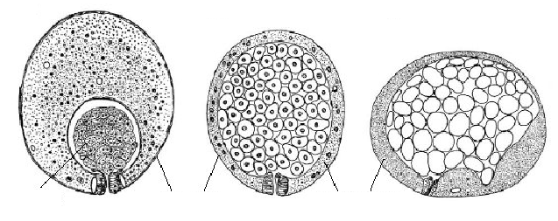
Embryogeneze sladkovodního pláštěnce (přímý vývoj)
zygoty vnější vrstva vnější vrstva
vak
žloutkové buňky
blastomery blastomery
embrya
stěna vaječného
vaku
žloutkové buňky vnější vrstva embryonální stěna

Slide 6
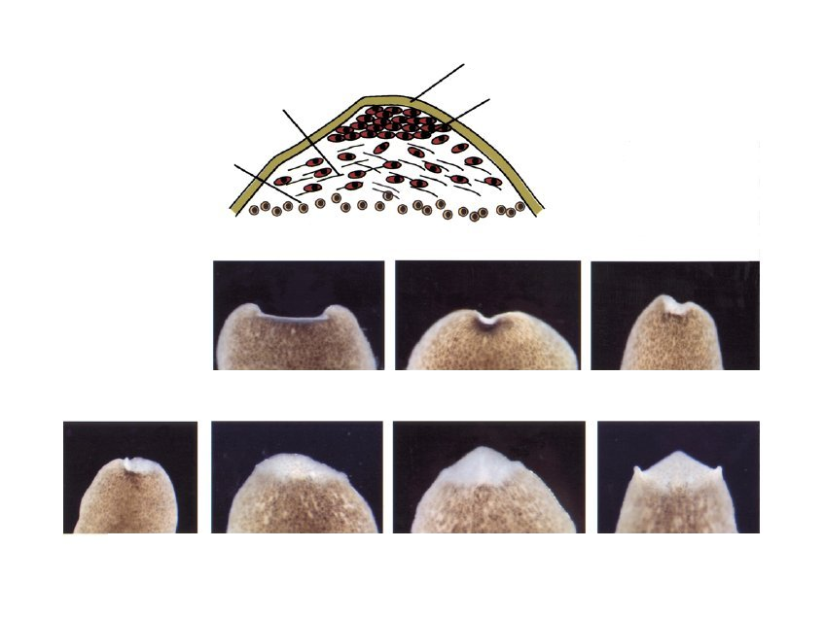
Regenerace hlavy u ploštěnky Dugesia dorotocephala
extracelulární epitel
matrix buňky mezenchymu
odvozené z neoblastů
neoblasty
amputace 1 den poté 2 dny
3 dny 4 dny 5 dnů 7 dnů

Slide 7
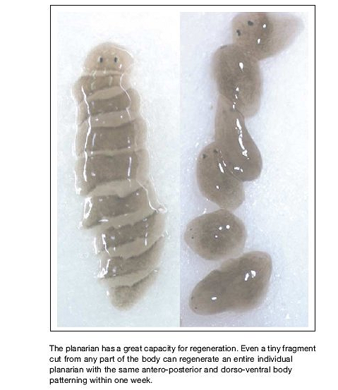

Slide 8
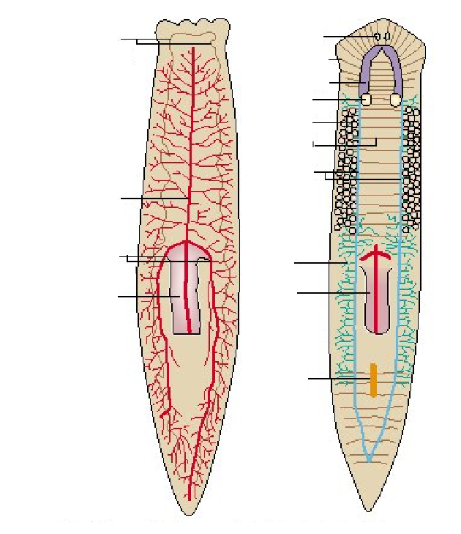
plaménkové fotoreceptory
exkreční buňky senzorové neurony
mozkové uzliny
ovária
žloutek
příčné spoje
nervové
svazky
anteriorní větev
gastrovaskulární
systém
posteriorní větve testes
hltan hltan
kopulační
aparát
Dendrocoelum Schmidtea
lacteum mediterranea

Slide 9
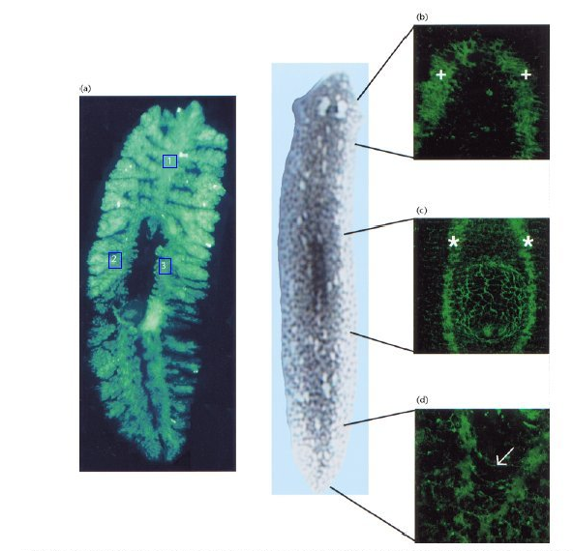
Vizualizace trávicí a nervové soustavy ploštěnky
požití fluoreskujícího latexu
cerebrální
ganglia
nervové
provazce
příčné
spojové
neurony
nervový systém vizualizován protilátkou vůči neuropeptidu

Slide 10
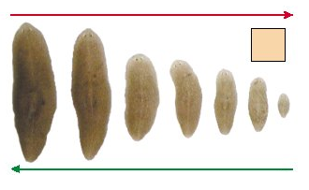
Regulace proporcí těla podle dostupné potravy - ALLOMETRIE
hladovění („degrowth“)
1 mm²
krmení („growth“)

Slide 11
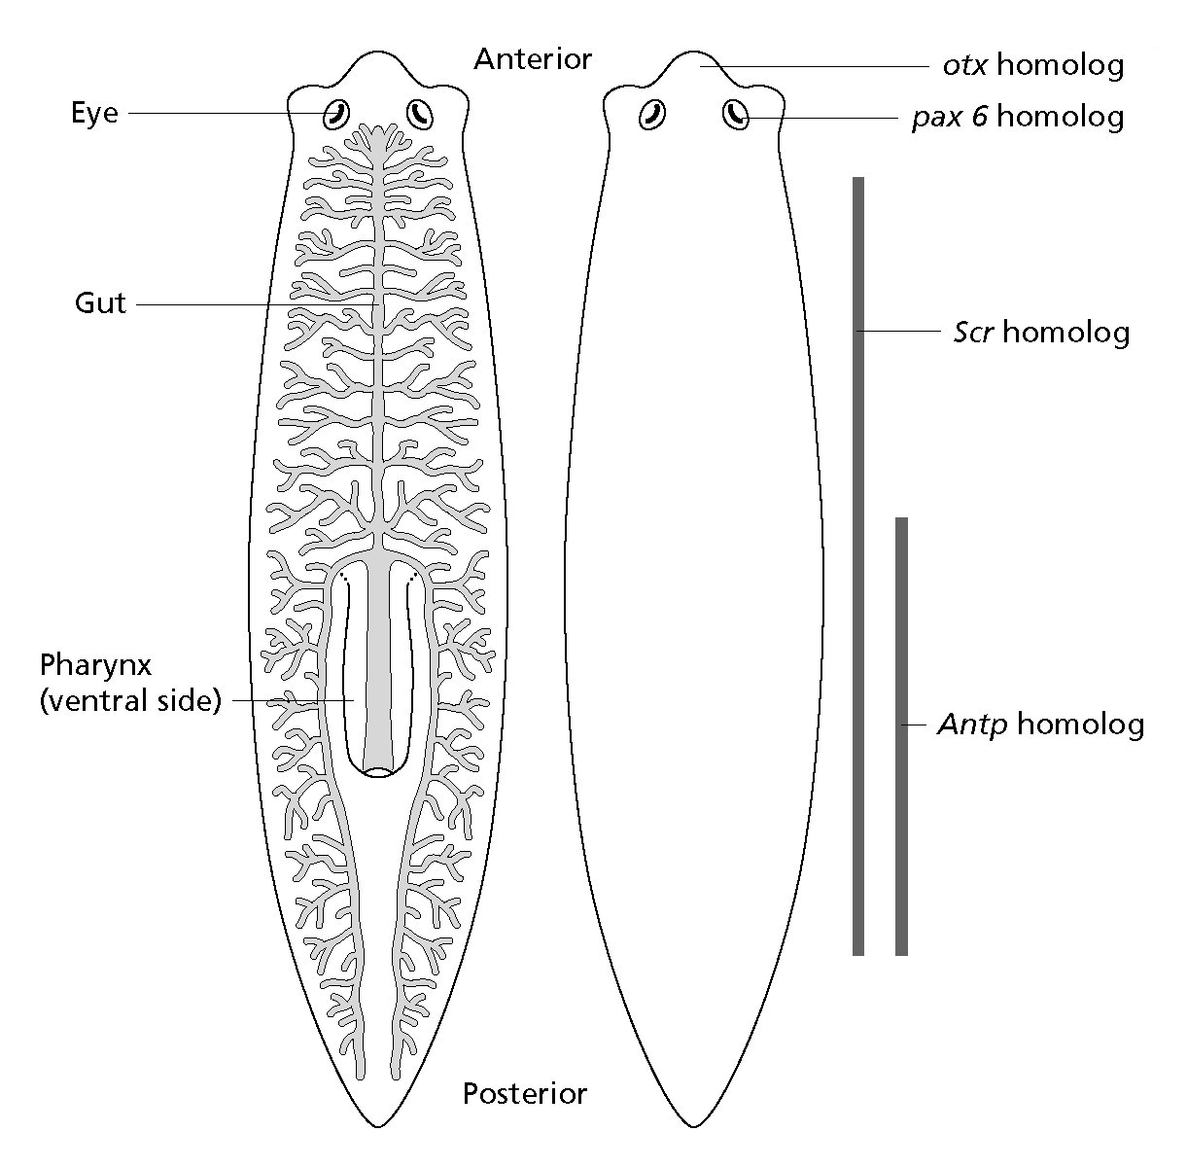
Anatomie
ploštěnky
Antero-posteriorní specifikace
je řízena homeotickými geny

Slide 12
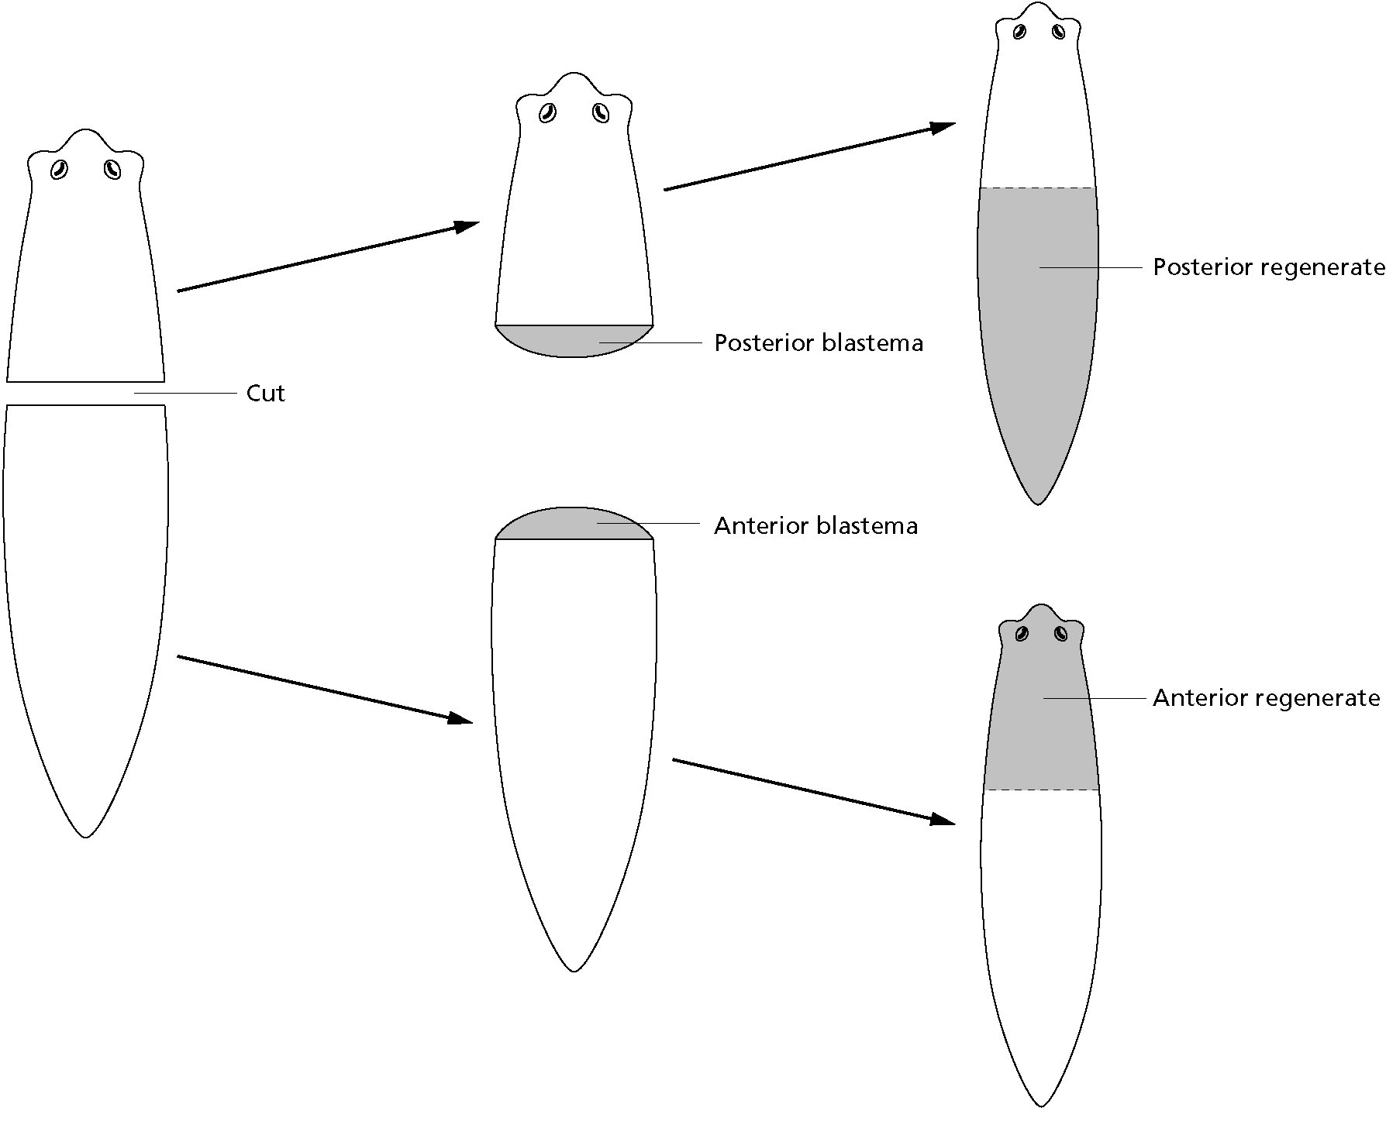
Obnovení tělní polarity je
řízeno gradienty morfogenů

Slide 13
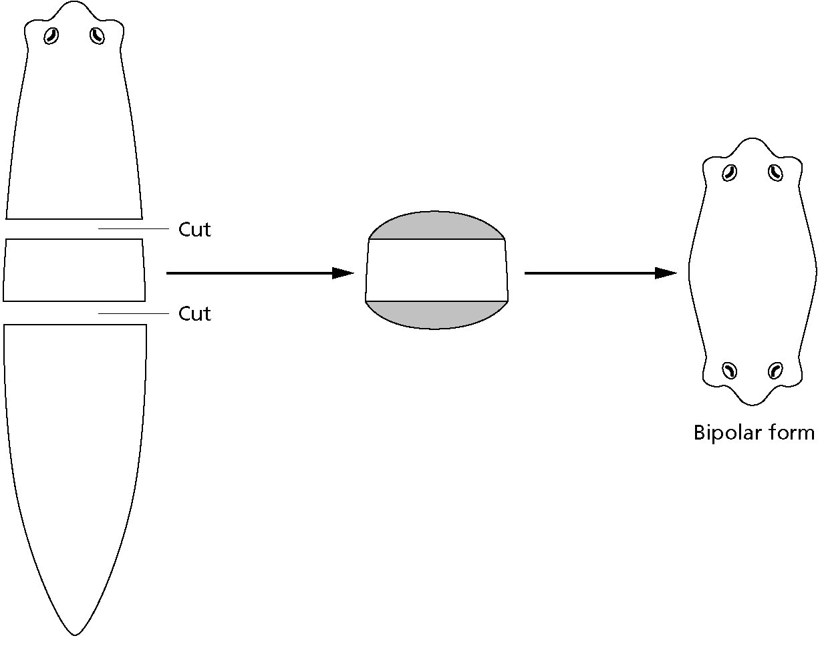
Regenerace dvojitého anteriorního
jedince z krátkého fragmentu
(„ztráta či chyba polární paměti“)

Slide 14
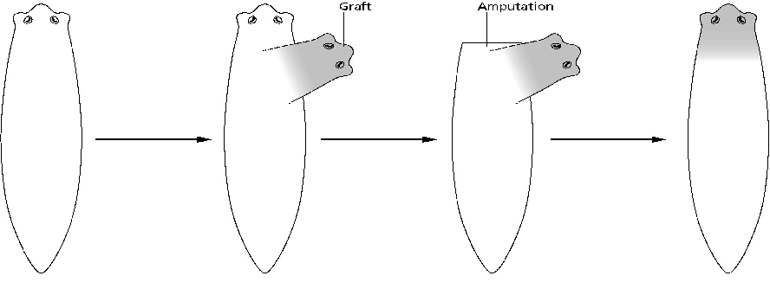
Transplantace druhé hlavy vede k potlačení regenerace amputované
první hlavy (cf. nezmar) – tvorba hlavového inhibitoru ?

Slide 15
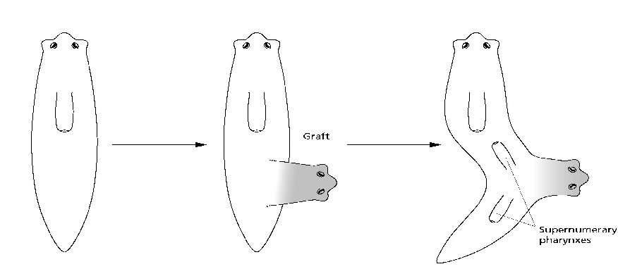
Transplantace druhé hlavy do oblasti posterior (za hltanem) vede
ke tvorbě páru nových hltanů v místě spojení (úloha morfogenních gradientů)

Slide 16
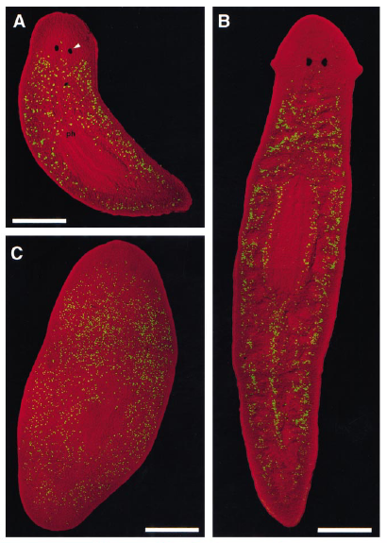
Detekce replikace DNA
s pomocí digesce BrdU
dělí se pouze neoblasty
A) Phagocata sp.
B) Girardia dorotocephala
C) Schmidtea meditorranea
0,3 mm

Slide 17
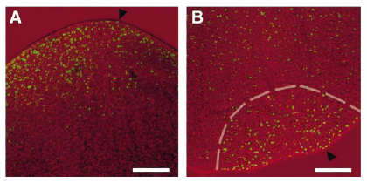
Akumulace nově se replikujících (dělících) buněk – neoblastů v oblastech
regenerační blastémy 3 dny po amputaci anterioru či posterioru ploštěnky
( značení a detekce BrdU )
anteriorní blastéma posteriorní blastéma
100 um

Slide 18
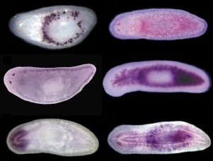
Whole–mount in situ hybridizace
s cDNA sondami

Slide 19
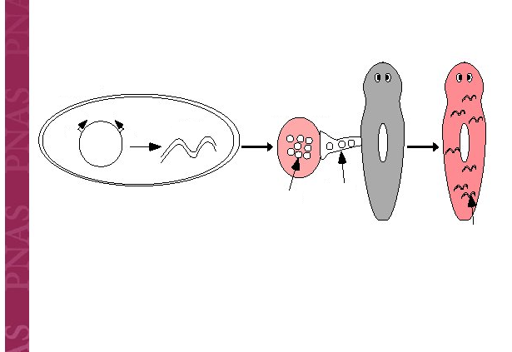
Ingesce bakteriálně exprimované dvouvláknové RNA
inhibuje genovou expresi u ploštěnek
Escherichia coli
cDNA
umělá potrava
ds RNA
T7 T7
+ játra, agaróza a barvení potravy E. coli hltan
ds RNA
- mikroinjekce ds RNA či prosté krmení ds RNA produkujícími bakteriemi
vede (stejně jako u Caenorhabditis elegans) k inhibici příslušných genů
- inhibice persistuje po regeneraci, což umožňuje analýzu fenotypů
metoda transgenoze dosud nebyla u ploštěnek zvládnuta, ds RNA je tedy hlavním nástrojem identifikace funkce genů

Slide 20
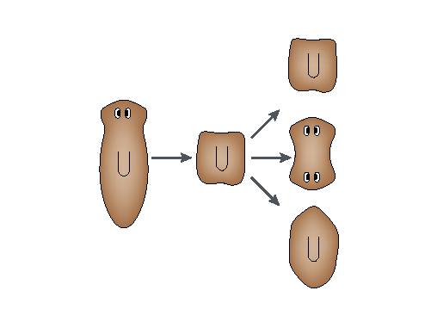
Využití RNA interference k identifikaci genů
vyžadovaných k regeneračním procesům
ztráta
schopnosti
regenerace
introdukce specifické
ds RNA
amputace
dvojitý
anterior
dvojitý
posterior

Slide 21
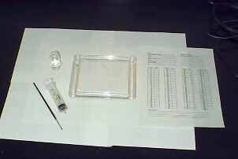
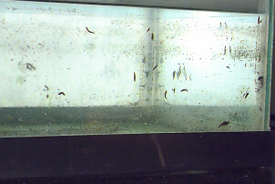
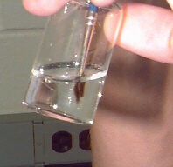
Ploštěnky v učebně psychologie :
habituace a instrumentální kondiciování
Názorný experiment z Oklahomské univerzity

Slide 22
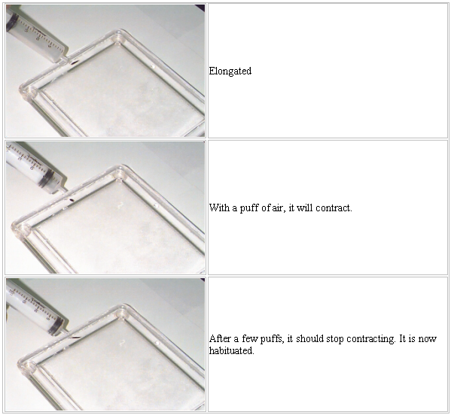

Slide 23
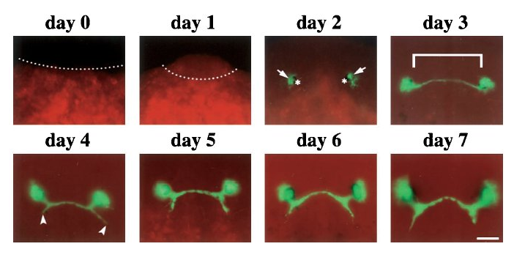
Regenerace vizuálního systému ploštěnky po amputaci hlavy (den 0): pigmentové
buňky (*), fotoreceptorové buňky (>), spojovací neuron (]), ...
Whole-mount imunobarvení protilátkou vůči arrestinu

Slide 24
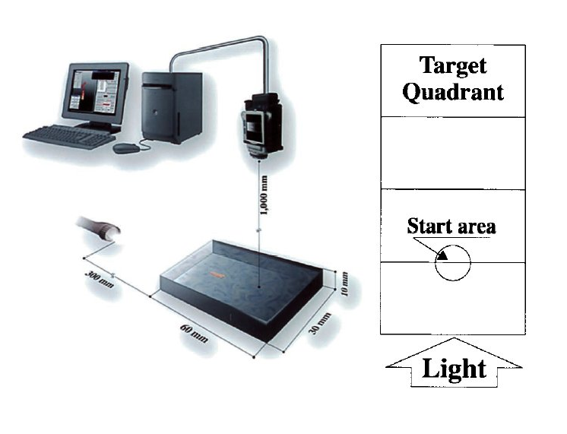

Slide 25
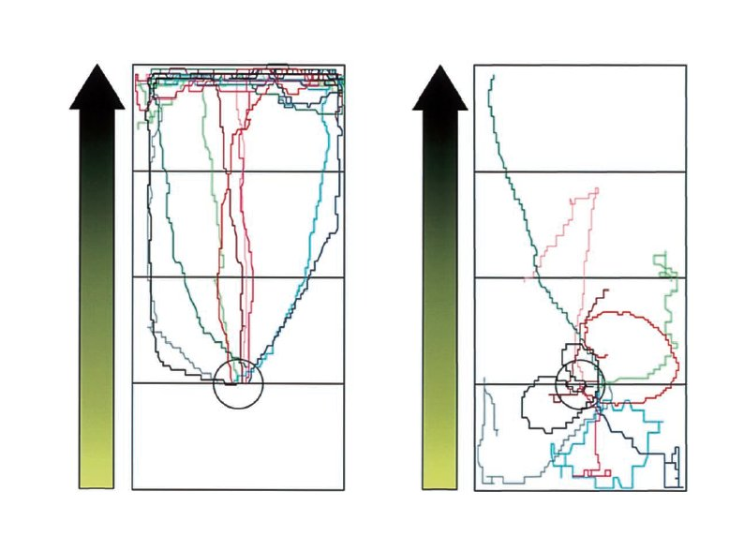
cíl
start
směr
světla
normální jedinci bezhlaví jedinci
Modelování trajektorií negativní fototaxe ploštěnky

Slide 26
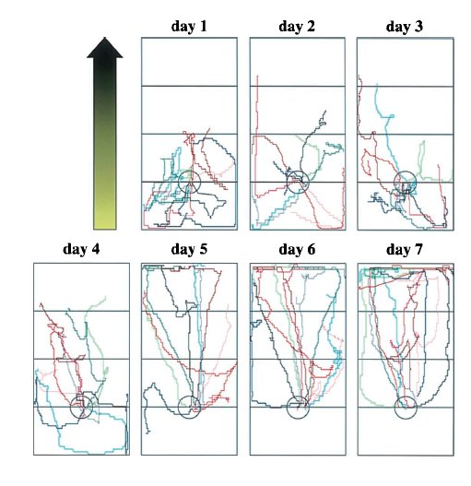
Trajektorie
pohybu ploštěnek
po odstranění
(den 0) a regeneraci
hlavy
světlo

Slide 27
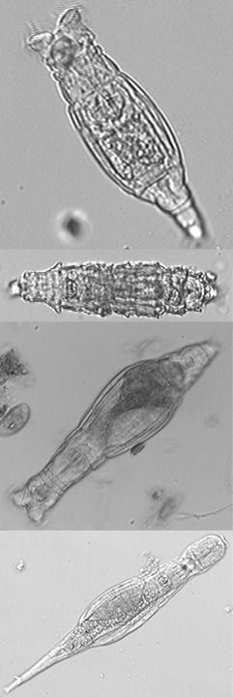
Pijavenky
(Bdelloidea), kmen Vířníci (Rotatoria)
asexuální červi
(„EVOLUČNÍ SKANDÁL“, Maynard Smith)

Slide 28
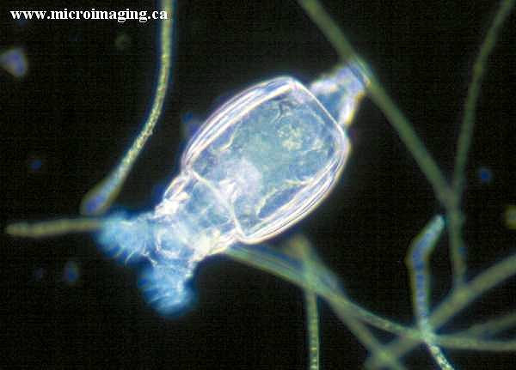
mikroskopičtí mnohobuněční živočichové,
červi (100µm až 1mm)
- velmi početní v mokrých stanovištích
- anhydrobióza: klidové stádium a šíření
schopné fixovat fragmenty DNA
(horizontální genový přenos)
obligátní partenogeneze (samečci nejsou)
asi 450 morphologicky rozlišitelných druhů
radiorezistence (vysoká účinnost reparací)

Slide 29
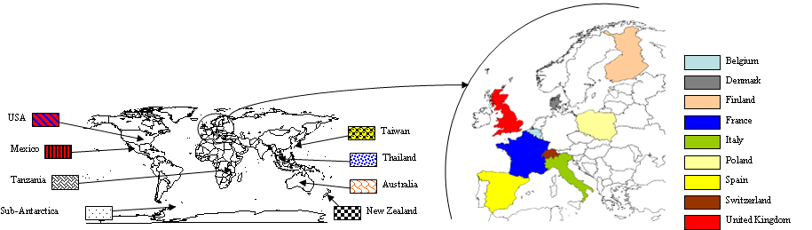
Vířníci neznají genetickou rekombinaci, přesto se podrobují
speciaci díky odlišné selekci a geografické izolaci.
Dnes existuje asi 400 druhů starých přes 40 milionů let.
Určitou genetickou variabilitu zajišťují kromě přirozené
mutageneze i restrukturalizace genomu v průběhu anhydrobiózy
(včetně fixace cizí DNA).

Slide 30
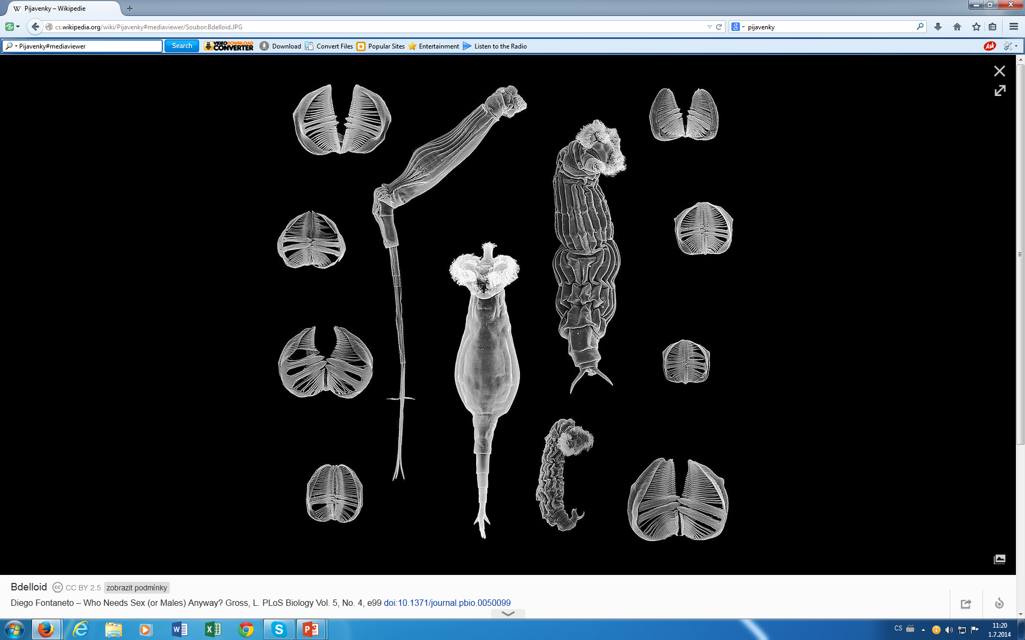
Bdelloid rotifers vířníci

